Slide 1
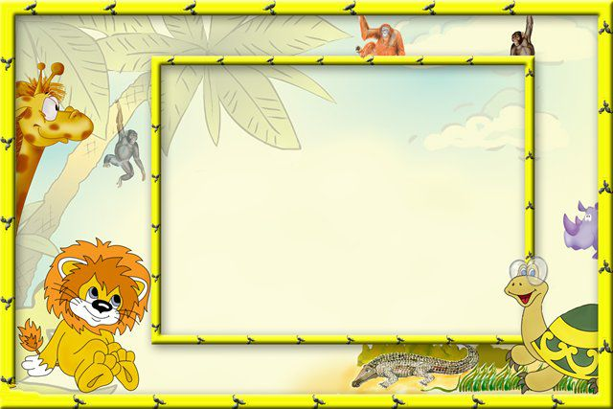
Тренажёр
Львёнок и Черепаха
учатся считать
Математика, 1 класс
Завьялова Любовь Федоровна,
учитель начальных классов Краснодарского края

Slide 2
Дорогой дружок!
Львёнок и Черепаха решили научиться решать примеры.
Помоги им, пожалуйста!
Удачи!

Slide 3
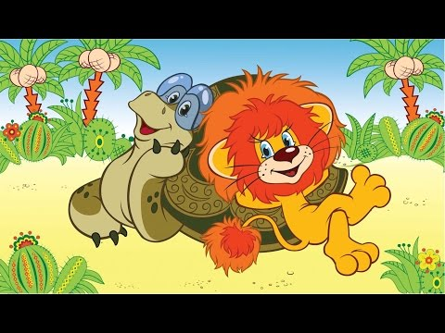
13 - 3 =
10
3

Slide 4
15 - 10 =
10
5

Slide 5
11 - 10 =
1
10

Slide 6
17 - 7 =
7
10

Slide 7
19 - 10 =
10
9

Slide 8
12 - 10 =
2
10

Slide 9
14 - 4 =
10
4

Slide 10
15 - 5 =
5
10

Slide 11
16 - 10 =
10
6

Slide 12
16 - 6 =
10
6

Slide 13
13 - 10 =
3
10

Slide 14
18 - 8 =
10
8

Slide 15
14 - 10 =
10
4

Slide 16
18 - 10 =
8
10

Slide 17
12 - 2 =
10
2

Slide 18
19 - 9 =
9
10

Slide 19
11 - 10 =
1
10

Slide 20
Молодец!

Slide 21
Используемые источники
http://900igr.net/up/datai/193149/0042-064-.jpg - фон
http://i.ytimg.com/vi/UQtPgTiCzQ4/hqdefault.jpg - мультфильм
http://kira-scrap.ru/KATALOG/MULTY_NASCHI/3/0_125097_6f805a67_M.png - львенок
http://parnasse.ru/images/users/avatars/3ee2d79e04ab9fe65bc492235abdb714.jpg - черепашка
http://worldartsme.com/images/palm-oil-clipart-1.jpg - пальмы
http://cs627229.vk.me/v627229955/745e/AeGzQbigBeY.jpg - обезьянка
https://deti-online.com/pesni/iz-multfilmov/pesenka-lvenka-i-cherepahi/ - песня

